Slide 1
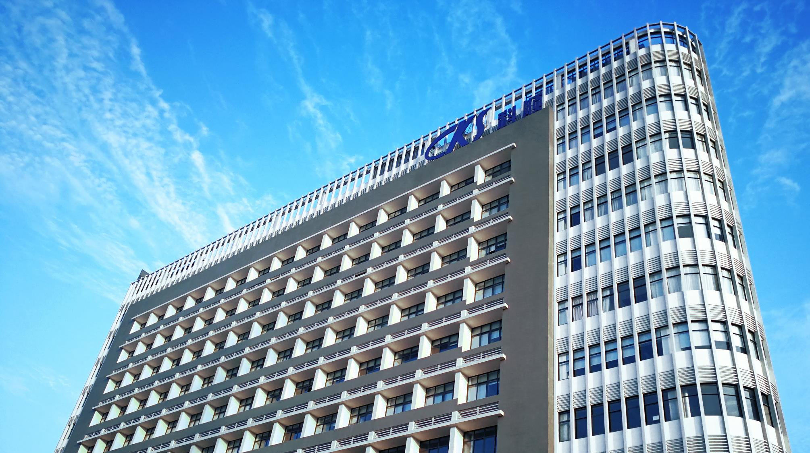
ABAP基础语法
科顺防水科技股份有限公司
Keshun Waterproof Technology Co. Ltd.
软件开发部 2019.01
梁其华

Slide 2


知识共享，相互学习

Slide 3
01
PART ONE
SAP ABAP 环境
02
PART TWO
SAP ABAP 基本语法
CONTENTS
03
PART THREE
SAP 数据字典
04
PART FOUR
SAP ABAP 内表

Slide 4
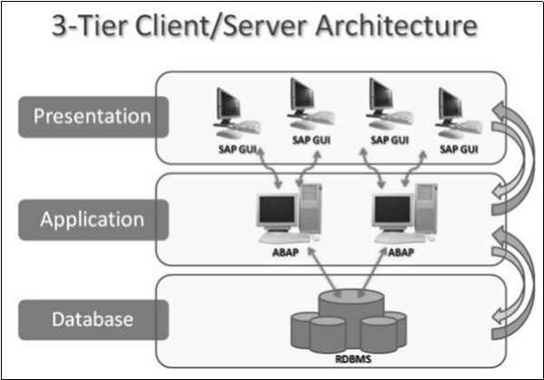
SAP ABAP 环境
SAP三层架构
ABAP（（Advanced Business Application Programming））是一种高级企业应用编程语言，起源于20世纪80年代。经过不断的发展，现在的版本为ABAP/4，SAP R/3的应用程序就是用ABAP/4编写的。
SAP开发环境的三层，比如在安装SAP时也可将DB instance安在一台server,Contral instance在另一台所谓的Application server，而通常客户端安装的SAP Logon Front End,SAP会话管理器等是所谓的表示层.
Keshun Waterproof Technology Co. Ltd.

Slide 5
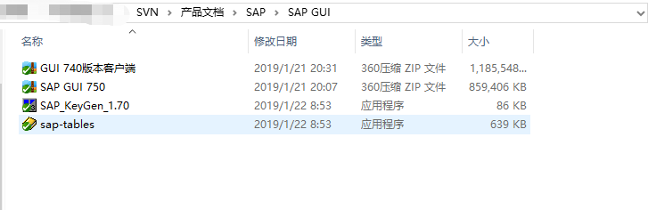
SAP ABAP 环境
安装SAP GUI
SAP GUI是SAP用户用于访问SAP系统的图形用户界面（Graphical User Interface）
Keshun Waterproof Technology Co. Ltd.

Slide 6
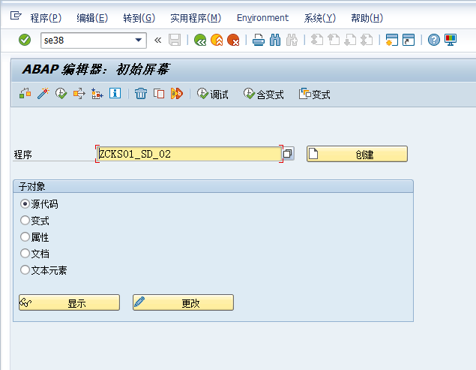
SAP ABAP 环境
开发第一个程序
1、T-code : se38
2、程序名称填写
3、对象：源程序
4、点击创建
Keshun Waterproof Technology Co. Ltd.

Slide 7
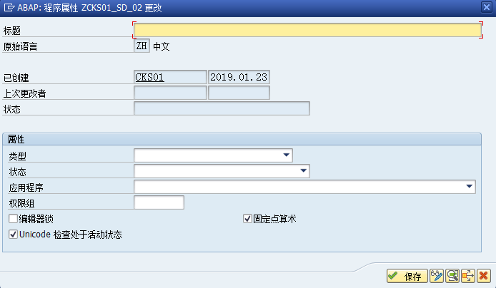
SAP ABAP 环境
开发第一个程序
1、填写标题
2、选择类型：可执行程序
3、点击保存
Keshun Waterproof Technology Co. Ltd.

Slide 8
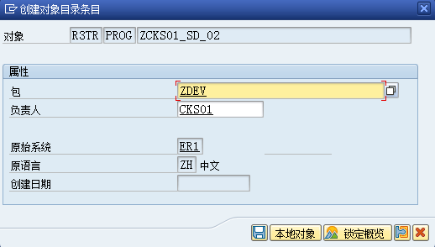
SAP ABAP 环境
开发第一个程序
1、包：zdev
2、点击保存
Keshun Waterproof Technology Co. Ltd.

Slide 9
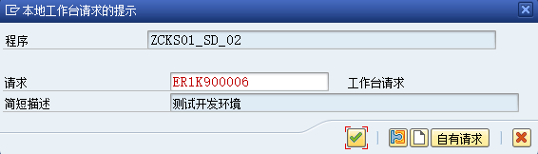
SAP ABAP 环境
传输请求号
1、传输请求号
Keshun Waterproof Technology Co. Ltd.

Slide 10
SAP ABAP 基本语法
语句
基本语句写法
输出
如何设置断点
Keshun Waterproof Technology Co. Ltd.

Slide 11
SAP ABAP 基本语法
数据类型/变量/常量和字面量
基本语句写法
数据类型
变量
常量
循环语句
判断控制语句
Keshun Waterproof Technology Co. Ltd.

Slide 12
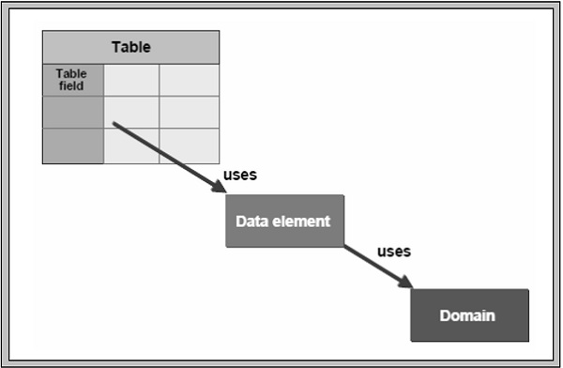
数据字典
ABAP词典
SAP ABAP 字典
SAP ABAP 域
SAP ABAP 数据元素
SAP ABAP 表
SAP ABAP 结构
Keshun Waterproof Technology Co. Ltd.

Slide 13
内表
内表说明
Keshun Waterproof Technology Co. Ltd.

Slide 14
标 题
此处输入标题说明
Keshun Waterproof Technology Co. Ltd.

Slide 15
标 题
此处输入标题说明
Keshun Waterproof Technology Co. Ltd.

Slide 16
标 题
此处输入标题说明
Keshun Waterproof Technology Co. Ltd.

Slide 17
标 题
此处输入标题说明

Slide 18
谢谢聆听
市场部 2018.10

Slide 19


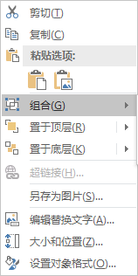

目录1 目录2 目录3
图标使用方法
鼠标框选所需图标→右键→组合→拖动使用

Slide 20
字 体
此处输入副标题或简单说明
标题：微软雅黑
正文：微软雅黑Light

